Slide 1
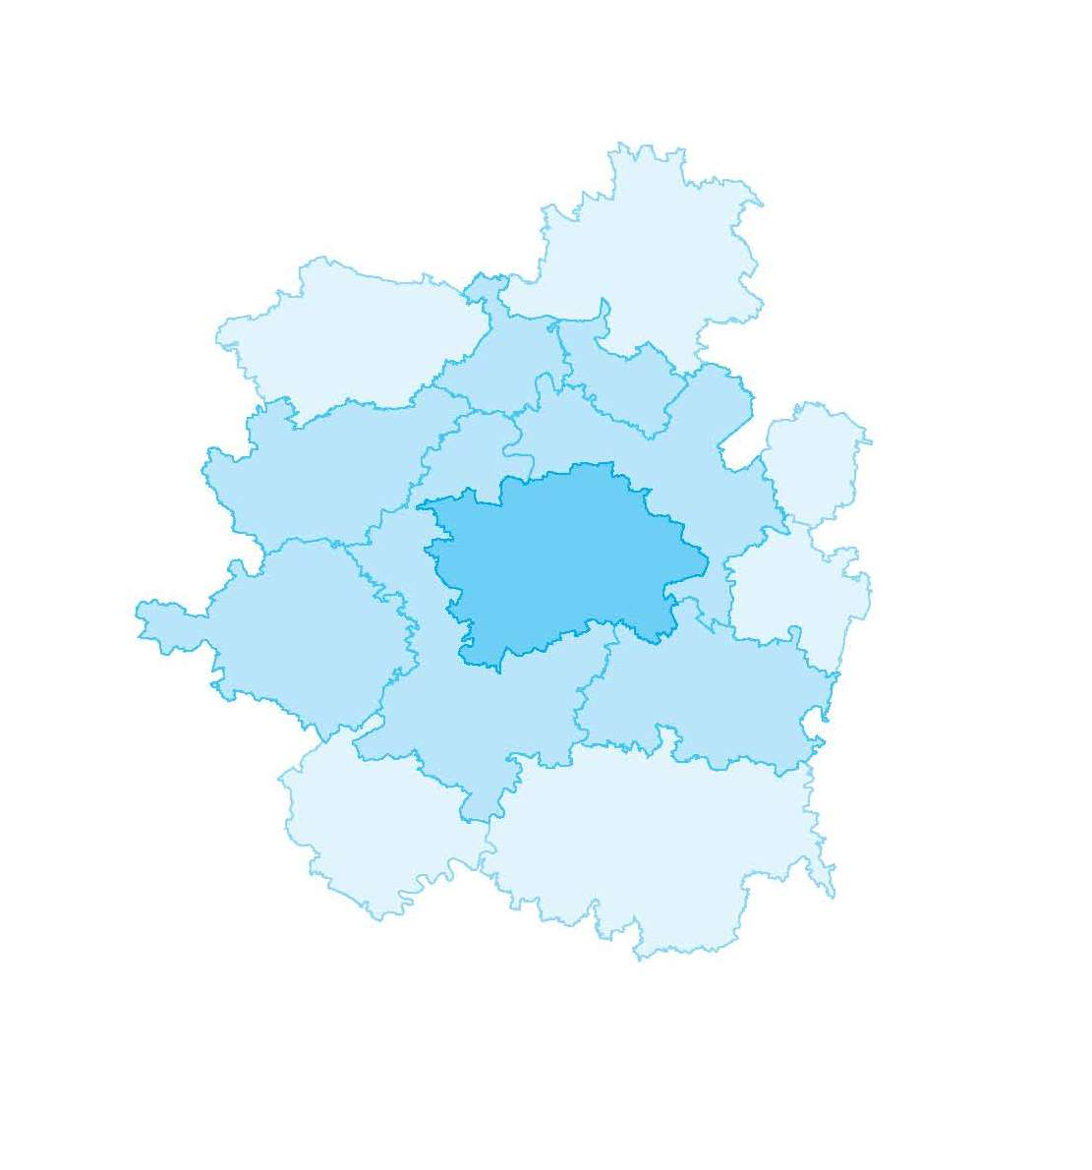


Pracovní skupina
Předškolní vzdělávání II.
Institut plánování a rozvoje
hl. m. Prahy
31. července 2018

Slide 2

Program
Úvodní slovo a představení odborníků
Proces hodnocení
Aktuální stav
Další postup

Slide 3
Integrovaná strategie pro ITI PMO
Integrovaný nástroj pro nové programové období
Specifikace čerpání prostředků z ESI fondů na území PMO
Specifikace aktivit pro danou oblast, ale nejedná se o „změkčování“ podmínek nastavených IROP
Důraz na „územní integrovaný přístup“

Slide 4
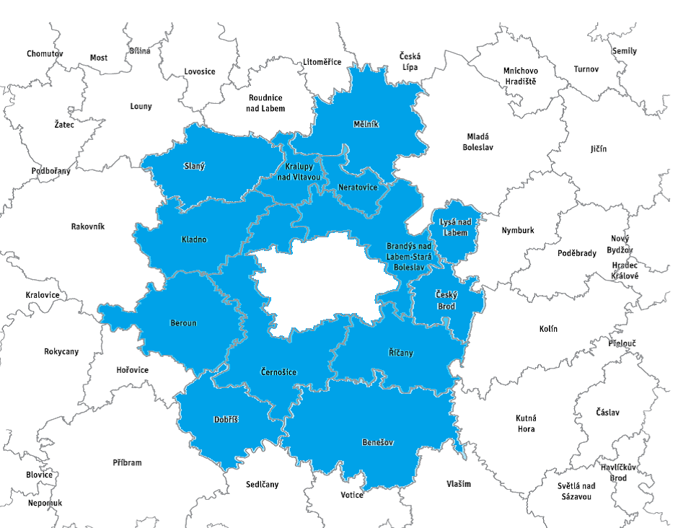
Zacílení podpory z IROP v ITI

Slide 5
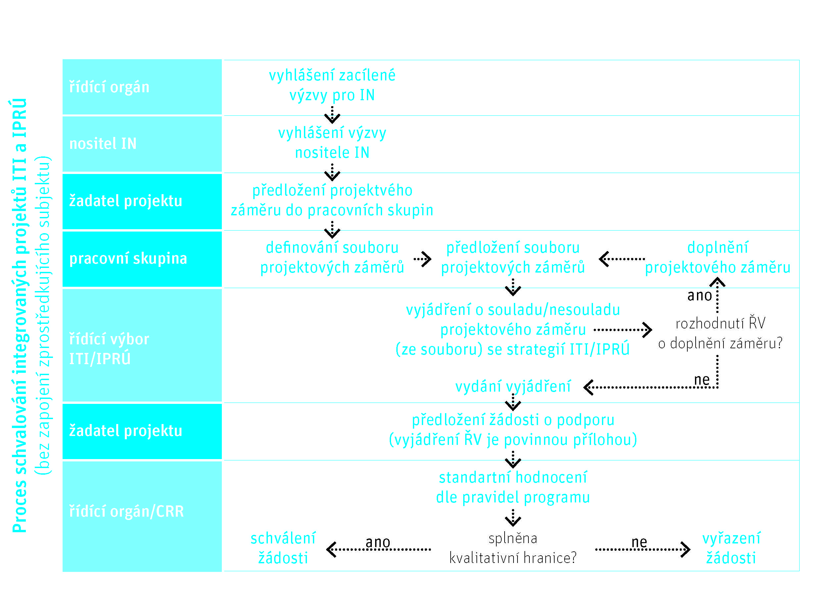
Proces schvalování projektů
KLADNÉ

Slide 6
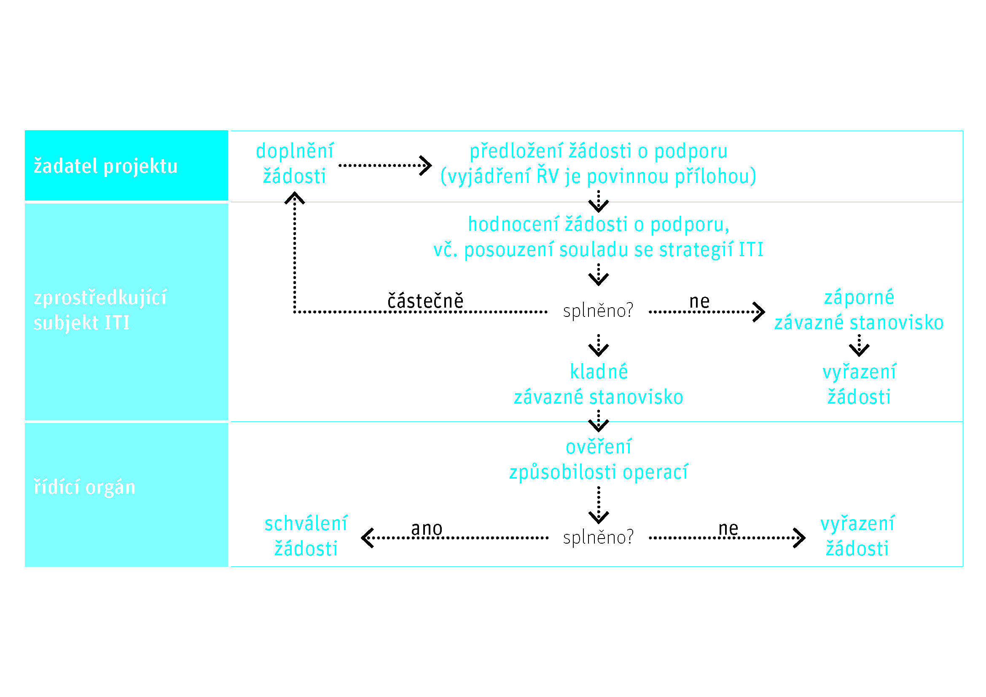
KLADNÉ

Slide 7
Informace k výzvám v rámci předškolního vzdělávání
Výzva nositele (č. 18)
  Projektový záměr
Výzva zprostředkujícího subjektu (č. 13)
  Žádost o podporu v MS2014+
  Termín vyhlášení výzvy: 6. 8. 2018 16:00
  Zahájení příjmu žádostí o podporu: 6. 8. 2018 16:00
  Ukončení příjmu žádostí o podporu: 30. 9. 2018 16:00
  Spec. příloha – osnova studie proveditelnosti – doplňující informace pro hodnocení prováděné ZS ITI PMO
Výzva ŘO IROP č. 58
  Určuje hl. podmínky žádosti o podporu, pokud není stanoveno jinak ve výzvě nositele a ZS
    termín ukončení realizace projektu 31. 8. 2019
    CZV na projekt
      min. 1 mil. Kč
      max. 8 mil. Kč

Slide 8
Vybrané povinné přílohy k žádosti o podporu do výzvy ZS
Studie proveditelnosti
Doklad o prokázání vztahu k majetku (výpis z katastru apod.)
Územní rozhodnutí s nabytím právní moci (je-li relevantní)
Žádost o stavební povolení nebo ohlášení, stavební povolení s nabytím právní moci (je-li relevantní)
Projektová dokumentace
Položkový rozpočet
Výpis z rejstříku škol
Stanovisko krajské hygienické stanice ke kapacitě školy
Kladné vyjádření ŘV ITI PMO

Slide 9
Alokace opatření ITI
Opatření 3.1.1. Strategie ITI (Budování kapacit předškolního vzdělávání)
  Celkové způsobilé výdaje 343,9 mil. Kč
  Příspěvek Unie – IROP 292,315 mil. Kč
V roce 2017 vyhlášena výzva s alokací 255 mil. Kč, v aktuální výzvě č. 18 zbývá alokace 37,315 mil. Kč
14 předložených projektových záměrů za cca 74 mil. Kč (podpora z ERDF) –> částka přesahuje alokaci výzvy cca o 100 %; jeden PZ vyřazen z hodnocení (žadatel neopravil PZ v termínu a nepotvrdil účast na jednání PS)

Slide 10
Opatření 3.1.1. Strategie ITI
Indikátor | Opatření 3.1.1 | Výzva č. 1 | Výzva č. 18 (ideální stav) | Výzva č. 18 (přijaté PZ)
Počet podpořených vzdělávacích zařízení | 13 (7 milník) | 10 | 3 | 13
Kapacita podporovaných zařízení péče o děti nebo vzdělávacích zařízení | 1 246 | 683 | 563 | 534
Počet osob využívající zařízení péče o děti do 3 let | 53 | 127 | (přebytek) | 60 (přebytek)
Alokace ERDF | 292,315 mil. Kč | 255 mil. Kč | 37,315 mil. Kč | 67,4 mil. Kč

Slide 11
Předložené projektové záměry
Název projektu | Žadatel | CZV | Podpora ERDF | 5 00 00 - Počet podpořených vzdělávacích zařízení (cílová hodnota) | 5 00 01 - Kapacita podporovaných zařízení péče o děti nebo vzdělávacích zařízení (cílová hodnota) | 5 01 20 - Počet osob využívající zařízení péče o děti do 3 let (cílová hodnota) | Termín ukončení realizace
Zázemí LMŠ Studánka, Beroun | Lesní mateřská škola Studánka | 1 495 000,00 Kč | 1 270 750,00 Kč | 1 | 25 | 10 | 8/19
Vybudování a zkvalitnění kapacit MŠ Liběchov | Základní a mateřská škola Liběchov, příspěvková organizace | 3 285 767,07 Kč | 2 792 902,02 Kč | 1 | 56 |  | 11/18
Výstavba mateřské školy Stará Lysá | Obec Stará Lysá | 4 160 000,00 Kč | 3 536 000,00 Kč | 1 | 20 | 5 | 8/19
Obec Nový Jáchymov | Obec Nový Jáchymov | 4 414 025,60 Kč | 3 751 921,76 Kč | 1 | 25 |  | 7/19
Výstavba mateřské školy Březí | Obec Březí | 5 600 000,00 Kč | 4 760 000,00 Kč | 1 | 25 |  | 3/19
ROZŠÍŘENÍ KAPACITY MŠ - 2 ETAPA | ZŠ a MŠ Králův Dvůr | 6 750 000,00 Kč | 5 737 500,00 Kč | 1 | 178 | 24 | 8/19
Přístavba MŠ Jenštejn | Obec Jenštejn | 6 916 525,00 Kč | 5 879 046,25 Kč | 1 | 24 | 10 | 7/19
Rekonstrukce a částečná přestavba prostor objektu č. p. 1702 na Mateřskou školu | Město Hostivice | 7 200 000,00 Kč | 6 120 000,00 Kč | 1 | 40 |  | 5/19
Novostavba mateřské školy Statenice | Obec Statenice | 7 500 000,00 Kč | 6 375 000,00 Kč | 1 | 40 |  | 8/19
Zvýšení kapacity ZŠ a MŠ Kladno, Vodárenská 2115 formou zřízení odloučeného pracoviště MŠ ve Vrchlického ul. V Kladně | Statutární město Kladno | 8 000 000,00 Kč | 6 800 000,00 Kč | 1 | 20 | 1 | 8/19
Mateřská škola Nové Kyšice | Obec Malé Kyšice | 8 000 000,00 Kč | 6 800 000,00 Kč | 1 | 28 | 10 | 6/19
Rozšíření mateřské školy Měšice | Obec Měšice | 8 000 000,00 Kč | 6 800 000,00 Kč | 1 | 25 |  | 8/19
Mateřská škola 2 x 28 dětí Broumy | Obec Broumy | 8 000 000,00 Kč | 6 800 000,00 Kč | 1 | 28 |  | 8/19
CELKEM |  | 79 321 317,67 Kč | 67 423 120,03 Kč | 13 | 534 | 60

Slide 12
Posouzení souladu PZ se strategií ITI PMO
Výkonný tým nositele
Kontrola projektových záměrů dle kritérií ŘV ITI PMO
Všechny předložené PZ byly výkonným týmem nositele vyhodnoceny kladně, jeden PZ vyřazen z hodnocení (žadatel neopravil PZ v termínu a nepotvrdil účast na jednání PS)
Případě neúčasti žadatele na PS, může dojít k nesplnění kritéria „Předkladatelé prokazatelně připravovali projektový záměr v koordinaci s nositelem ITI PMO“.

Slide 13
Posouzení souladu PZ se strategií ITI PMO
Cíl pracovní skupiny
Možnost A) Vytvořit konsenzem takový soubor, který naplní parametry výzvy (při využití maximální alokace a splnění indikátorů)
Možnost B) Předat ŘV ITI PMO celý soubor kladně vyhodnocených projektových záměrů, který využije k hodnocení doplňkové kritérium

Slide 14
Přístavba MŠ Jenštejn
Požadovaná dotace z ERDF: 5 879 046,25Kč
Kapacita podporovaných zařízení: 24
Termín ukončení realizace: 7/19
Míra připravenosti?
  Projektová dokumentace pro vydání SP, stavební povolení, územní rozhodnutí/souhlas, výběrová řízení…

Slide 15
Výstavba mateřské školy Březí
Požadovaná dotace z ERDF: 4 760 000,00Kč
Kapacita podporovaných zařízení: 25
Termín ukončení realizace: 3/19
Míra připravenosti?
  Projektová dokumentace pro vydání SP, stavební povolení, územní rozhodnutí/souhlas, výběrová řízení…

Slide 16
Rekonstrukce a částečná přestavba prostor objektu č. p. 1702 na Mateřskou školu
Hostivice
Požadovaná dotace z ERDF: 6 120 000,00Kč
Kapacita podporovaných zařízení: 40
Termín ukončení realizace: 5/19
Míra připravenosti?
  Projektová dokumentace pro vydání SP, stavební povolení, územní rozhodnutí/souhlas, výběrová řízení…

Slide 17
Vybudování a zkvalitnění kapacit MŠ Liběchov
Požadovaná dotace z ERDF: 2 792 902,02Kč
Kapacita podporovaných zařízení: 56
Termín ukončení realizace: 11/18
Míra připravenosti?
  Projektová dokumentace pro vydání SP, stavební povolení, územní rozhodnutí/souhlas, výběrová řízení…

Slide 18
Zvýšení kapacity ZŠ a MŠ Kladno, Vodárenská 2115 formou zřízení odloučeného pracoviště MŠ ve Vrchlického ul. V Kladně
Kladno
Požadovaná dotace z ERDF: 6 800 000,00Kč
Kapacita podporovaných zařízení: 28
Termín ukončení realizace: 6/19
Míra připravenosti?
  Projektová dokumentace pro vydání SP, stavební povolení, územní rozhodnutí/souhlas, výběrová řízení…

Slide 19
Mateřská škola Nové Kyšice
Požadovaná dotace z ERDF: 6 800 000,00Kč
Kapacita podporovaných zařízení: 28
Termín ukončení realizace: 6/19
Míra připravenosti?
  Projektová dokumentace pro vydání SP, stavební povolení, územní rozhodnutí/souhlas, výběrová řízení…

Slide 20
Rozšíření mateřské školy Měšice
Požadovaná dotace z ERDF: 6 800 000,00Kč
Kapacita podporovaných zařízení: 25
Termín ukončení realizace: 8/19
Míra připravenosti?
  Projektová dokumentace pro vydání SP, stavební povolení, územní rozhodnutí/souhlas, výběrová řízení…

Slide 21
Obec Nový Jáchymov
Požadovaná dotace z ERDF: 3 751 921,76Kč
Kapacita podporovaných zařízení: 25
Termín ukončení realizace: 7/19
Míra připravenosti?
  Projektová dokumentace pro vydání SP, stavební povolení, územní rozhodnutí/souhlas, výběrová řízení…

Slide 22
Mateřská škola 2 x 28 dětí Broumy
Požadovaná dotace z ERDF: 6 800 000,00Kč
Kapacita podporovaných zařízení: 56
Termín ukončení realizace: 8/19
Míra připravenosti?
  Projektová dokumentace pro vydání SP, stavební povolení, územní rozhodnutí/souhlas, výběrová řízení…

Slide 23
ROZŠÍŘENÍ KAPACITY MŠ - 2 ETAPA
Králův Dvůr
Požadovaná dotace z ERDF: 5 737 500,00 Kč
Kapacita podporovaných zařízení: 178
Termín ukončení realizace: 8/19
Míra připravenosti?
  Projektová dokumentace pro vydání SP, stavební povolení, územní rozhodnutí/souhlas, výběrová řízení…

Slide 24
Výstavba mateřské školy Stará Lysá
Požadovaná dotace z ERDF: 3 536 000,00 Kč
Kapacita podporovaných zařízení: 20
Termín ukončení realizace: 8/19
Míra připravenosti?
  Projektová dokumentace pro vydání SP, stavební povolení, územní rozhodnutí/souhlas, výběrová řízení…

Slide 25
Zázemí LMŠ Studánka, Beroun
LMŠ Studánka, Beroun
Požadovaná dotace z ERDF: 1 270 750,00 Kč
Kapacita podporovaných zařízení: 30
Termín ukončení realizace: 8/19
Míra připravenosti?
  Projektová dokumentace pro vydání SP, stavební povolení, územní rozhodnutí/souhlas, výběrová řízení…

Slide 26
Novostavba mateřské školy Statenice
Požadovaná dotace z ERDF: 6 375 000,00 Kč
Kapacita podporovaných zařízení: 40
Termín ukončení realizace: 8/19
Míra připravenosti?
  Projektová dokumentace pro vydání SP, stavební povolení, územní rozhodnutí/souhlas, výběrová řízení…

Slide 27
Posouzení souladu PZ se strategií ITI PMO
Cíl pracovní skupiny
Možnost A) Vytvořit konsenzem takový soubor, který naplní parametry výzvy (při využití maximální alokace a splnění indikátorů)
Možnost B) Předat ŘV ITI PMO celý soubor kladně vyhodnocených projektových záměrů, který využije k hodnocení doplňkových kritérií

Slide 28
Předložené projektové záměry
Název projektu | Žadatel | CZV | Podpora ERDF | 5 00 00 - Počet podpořených vzdělávacích zařízení (cílová hodnota) | 5 00 01 - Kapacita podporovaných zařízení péče o děti nebo vzdělávacích zařízení (cílová hodnota) | 5 01 20 - Počet osob využívající zařízení péče o děti do 3 let (cílová hodnota) | Termín ukončení realizace
Zázemí LMŠ Studánka, Beroun | Lesní mateřská škola Studánka | 1 495 000,00 Kč | 1 270 750,00 Kč | 1 | 25 | 10 | 8/19
Vybudování a zkvalitnění kapacit MŠ Liběchov | Základní a mateřská škola Liběchov, příspěvková organizace | 3 285 767,07 Kč | 2 792 902,02 Kč | 1 | 56 |  | 11/18
Výstavba mateřské školy Stará Lysá | Obec Stará Lysá | 4 160 000,00 Kč | 3 536 000,00 Kč | 1 | 20 | 5 | 8/19
Obec Nový Jáchymov | Obec Nový Jáchymov | 4 414 025,60 Kč | 3 751 921,76 Kč | 1 | 25 |  | 7/19
Výstavba mateřské školy Březí | Obec Březí | 5 600 000,00 Kč | 4 760 000,00 Kč | 1 | 25 |  | 3/19
ROZŠÍŘENÍ KAPACITY MŠ - 2 ETAPA | ZŠ a MŠ Králův Dvůr | 6 750 000,00 Kč | 5 737 500,00 Kč | 1 | 178 | 24 | 8/19
Přístavba MŠ Jenštejn | Obec Jenštejn | 6 916 525,00 Kč | 5 879 046,25 Kč | 1 | 24 | 10 | 7/19
Rekonstrukce a částečná přestavba prostor objektu č. p. 1702 na Mateřskou školu | Město Hostivice | 7 200 000,00 Kč | 6 120 000,00 Kč | 1 | 40 |  | 5/19
Novostavba mateřské školy Statenice | Obec Statenice | 7 500 000,00 Kč | 6 375 000,00 Kč | 1 | 40 |  | 8/19
Zvýšení kapacity ZŠ a MŠ Kladno, Vodárenská 2115 formou zřízení odloučeného pracoviště MŠ ve Vrchlického ul. V Kladně | Statutární město Kladno | 8 000 000,00 Kč | 6 800 000,00 Kč | 1 | 20 | 1 | 8/19
Mateřská škola Nové Kyšice | Obec Malé Kyšice | 8 000 000,00 Kč | 6 800 000,00 Kč | 1 | 28 | 10 | 6/19
Rozšíření mateřské školy Měšice | Obec Měšice | 8 000 000,00 Kč | 6 800 000,00 Kč | 1 | 25 |  | 8/19
Mateřská škola 2 x 28 dětí Broumy | Obec Broumy | 8 000 000,00 Kč | 6 800 000,00 Kč | 1 | 28 |  | 8/19
CELKEM |  | 79 321 317,67 Kč | 67 423 120,03 Kč | 13 | 534 | 60

Slide 29
Posouzení souladu PZ se strategií ITI PMO
Řídicí výbor
Nemůže vydat vyjádření o souladu nad rámec alokace výzvy
Doplňková kritéria budou použita v případě, že projektové záměry přesáhnou 100 % alokace výzvy
  Projekty v této výzvě přesáhly 100 % alokace výzvy, dojde tak k využití doplňkového kritéria ŘV ITI PMO
    celkové způsobilé výdaje/počet podpořených zařízení (přidělení bodů dle pořadí)
Projektovou žádost může žadatel podat pouze se souladným vyjádřením ŘV ITI PMO!

Slide 30
Další postup
Jednání ŘV ITI PMO – 5. září 2018
Vydání vyjádření ŘV ITI PMO – pol. září 2018
  Kladné vyjádření ŘV ITI PMO je povinnou přílohou žádosti o podporu
Výzva ZS
  Termín vyhlášení výzvy: 6. 8. 2018 16:00
  Zahájení příjmu žádostí o podporu: 6. 8. 2018 16:00
  Ukončení příjmu žádostí o podporu: 30. 9. 2018 16:00

Slide 31

Děkujeme za pozornost!
Manažerka ITI
Kristina Kleinwächterová
kleinwachterova@ipr.praha.eu
tel. 236 004 631
Asistent ITI
Ondřej Kubíček
kubicek@ipr.praha.eu

